Slide 1
SEKAM PASAKAS
SU BEŽODĖMIS KNYGOMIS!
Parengė: Aistė Solly
San Francisco Lituanistinė Mokykla „Genys”
2020

Slide 2
Komunikacija paveiksėliais
Kelio ženklai
Emotikonai
Notes:
Čia mes aptariame vizualinės komunikacijos naudojimą šiuolaikiniame gyvenime.

Slide 3
Bežodės knygos?
Knygos be žodžių, bet su istorija.
Istorija yra pasakojama vaizdais.
Viena knyga = daug istorijų ir autorių.
Kiekvieną kartą gaunasi vis kita istorija.

Slide 4
Bežodės knygos:
kas tai?
Bežodėse knygose istorija yra pasakojama per tam tikrą vaizdų seką.
Tokios knygos gali būti istorinės, biografinės, pažintinės ir kt.
Bežodinės knygos niekada neprimeta istorijos skaitytojui, tik suteikia pagrindą ir visišką laisvę susikurti ją pačiam.

Slide 5
Bežodės knygos:
kas tai?
Skaitytojo vaidmuo yra aktyvus. Kuriama istorija ir jos interpretacija priklauso nuo skaitytojo žinių, išprusimo/išsilavinimo, aplinkos, kultūros ir vaizduotės!
Kuo turtingesnis skaitytojo žodynas tuo spalvingesnė bus jo skaitoma istorija.

Slide 6
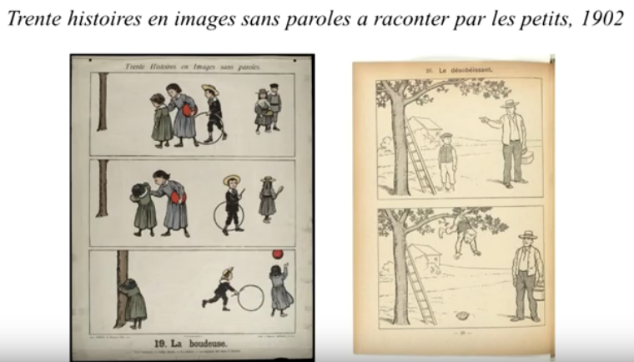
Pirmosios bežodės knygos
30 istorijų vaikams
Paris (1902)

Slide 7
Kodėl bežodės knygos yra aktualios pasaulio lituanistinėse mokyklose?
Jas gali suprasti kiekvienas, nepriklausomai nuo to, kokią kalbą ar kalbas jis moka, kaip tas kalbas moka, iš kur atkeliavęs/užaugęs ir kokiai kultūrai priklauso.

Slide 8
Kodėl bežodės knygos yra aktualios pasaulio lituanistinėse mokyklose?
2) Kiekvieną kartą skaitant tą pačią knygą matomi skirtingi dalykai: priklausomai kas tuo momentu skaitytojui yra aktuali ir koks yra skaitytojo žodynas.

Slide 9
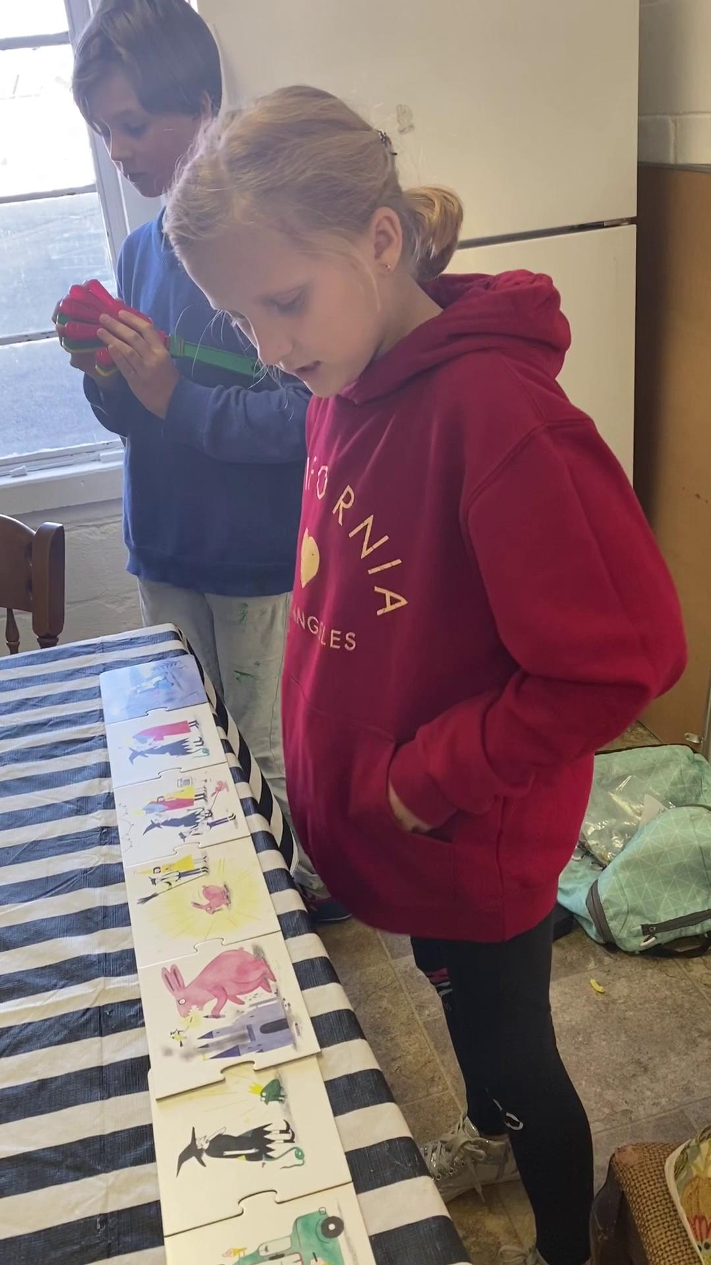
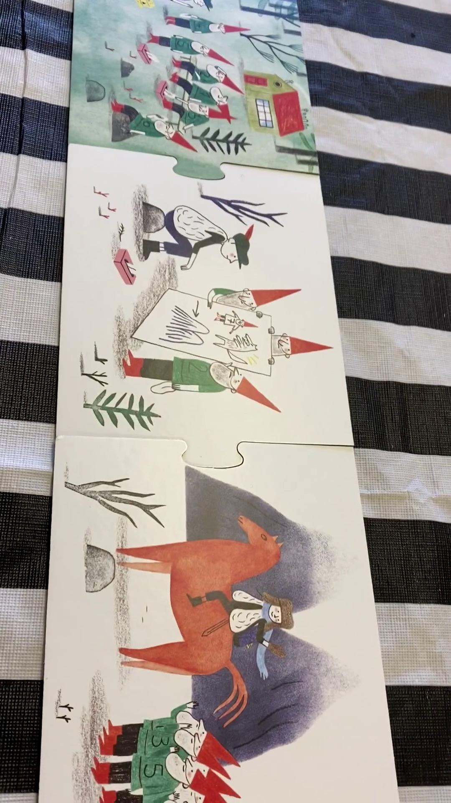
5-os klasės mokinių improvizaciniai pasakojimai.
Kiekvieno autoriaus pasakojimas yra unikalus.
Pasakojimas „Nykštukai”
Pasakojimas „Ledų mašina”

Slide 10
Kodėl bežodės knygos yra aktualios pasaulio lituanistinėse mokyklose?
3) Bežodės knygos yra ypatingai naudingos lituanistių mokyklų veikloje nes jos:
Plečia žodyną ir naujų/išmoktų žodžių kontekstinį naudojimą.
Ugdo klausymo ir kalbėjimo duomenis.
Puoselėja vaizduotę.
Rašymo/autorystės gebejimus.

Slide 11
Kodėl bežodės knygos yra aktualios pasaulio lituanistinėse mokyklose?
4) Mokiniams pasakojant mokytojas gali matyti kur vaikams reiketų šnekamojoje kalboje pasitempti, pavyzdžiui:
linksniavime
žodyno naudojime.
sakinių jungime.
pasakojimo struktūroje ir rišlume.

Slide 12
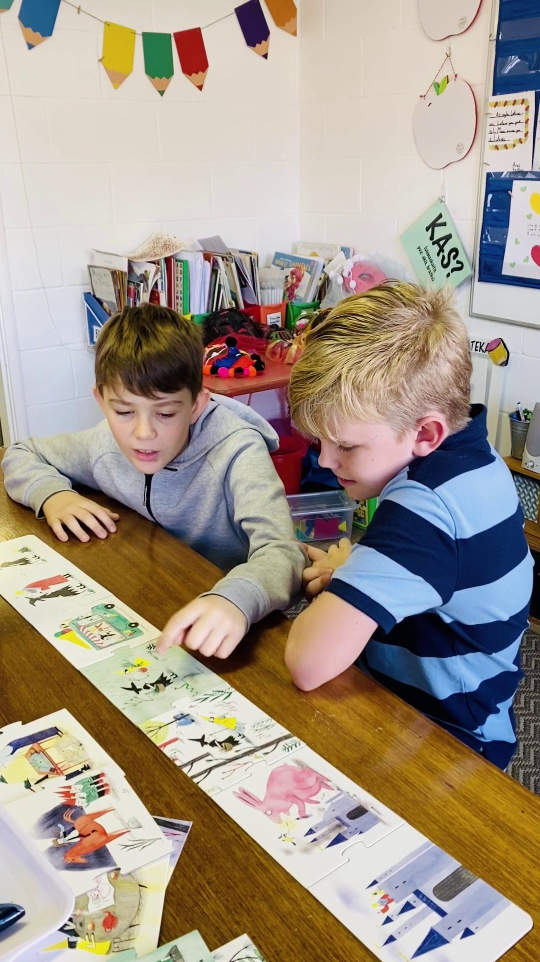
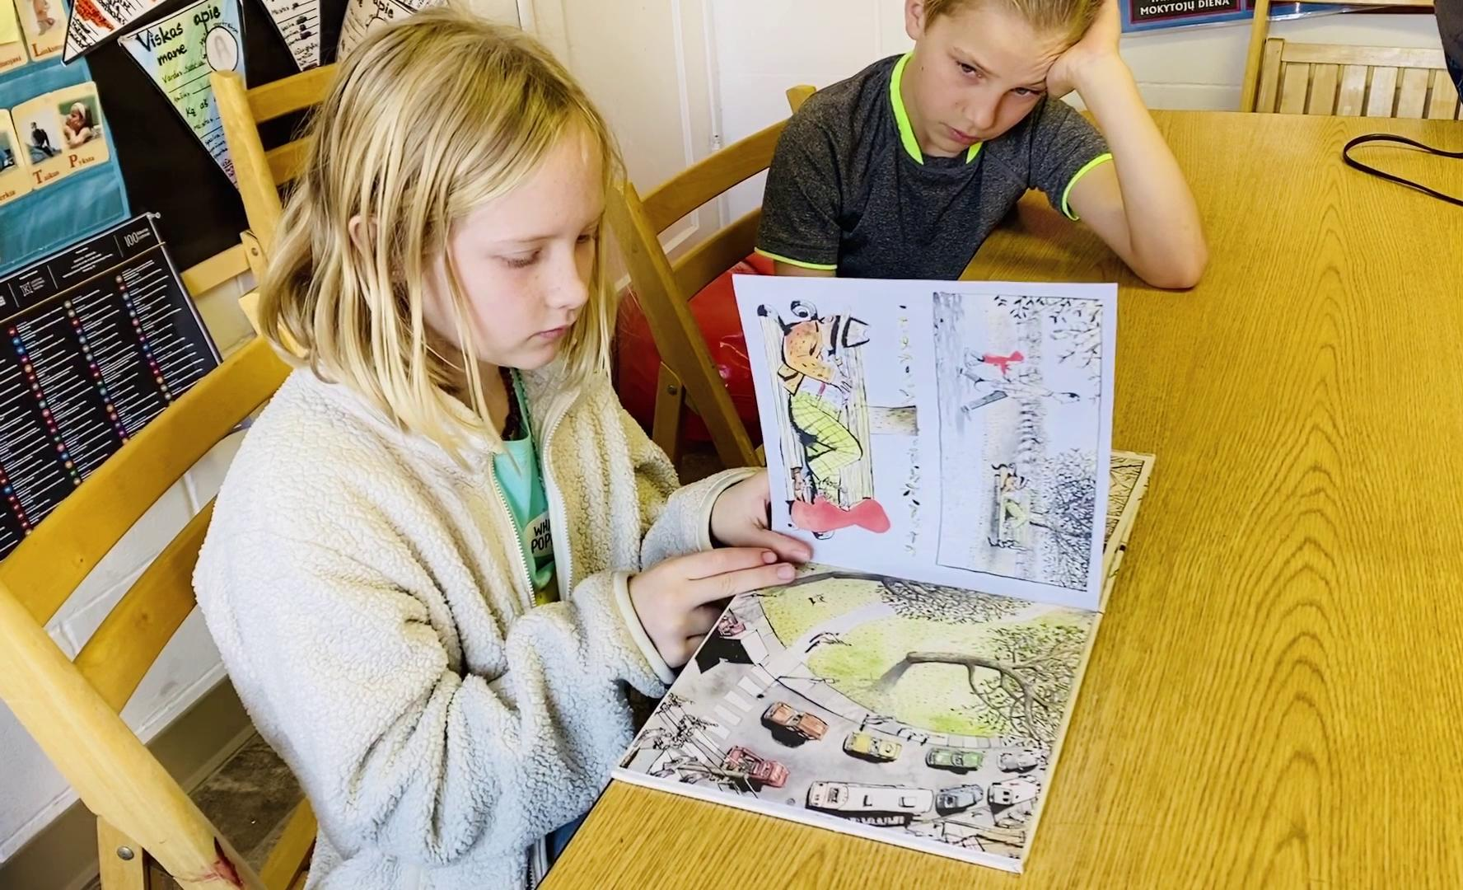
Mokiniams tokia bendra praktika su partneriais padeda vienam iš kito pasimokinti, spręsti bendras pasakojimo problemas, ir produktyviai vienas kitam padedant bendradarbiauti.
4-os ir 5-os klasės mokinių partneriniai improvizaciniai pasakojimai.

Slide 13
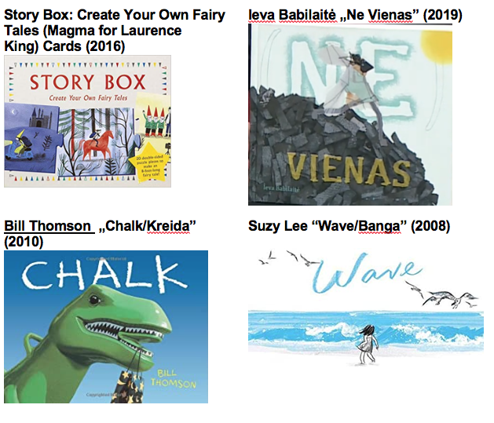
Rekomenduojama pasakojimų kūrimo ir bežodinių knygų medžiaga:
*effectyviai adaptuota mokymui lituanistinėse mokyklose

Slide 14
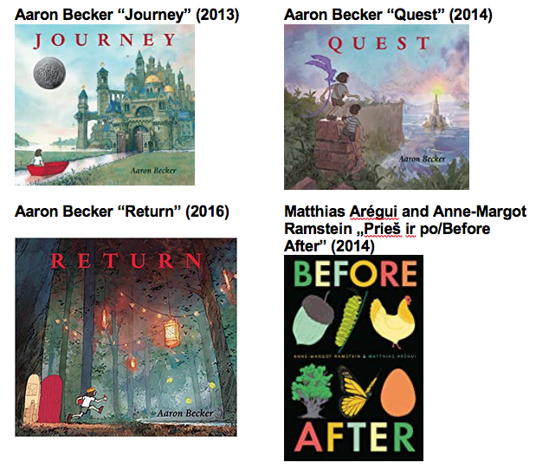
Rekomenduojama pasakojimų kūrimo ir bežodinių knygų medžiaga:

Slide 15
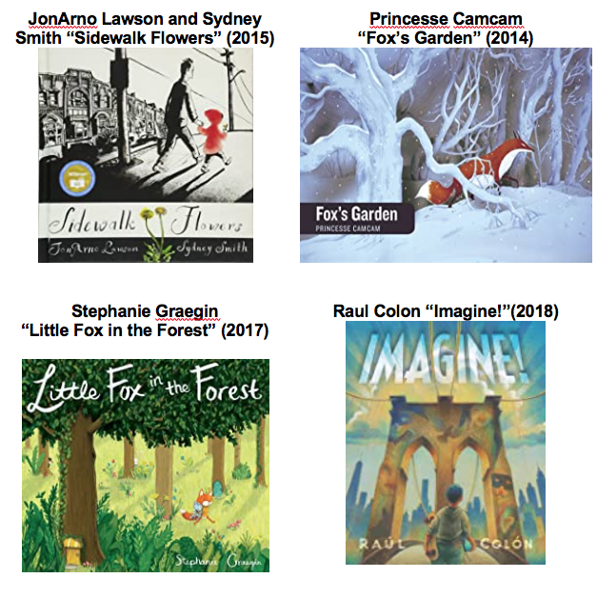
Rekomenduojama pasakojimų kūrimo ir bežodinių knygų medžiaga:

Slide 16
Pamokos tikslai:
Pamokos tikslai:
Platesni:
- Supažindinti mokinius su pasakojimo struktūra ir bežodinių knygų žanru.
- Duoti galimybę mokiniams kurti pasakojimus pagal tam tikrus elementus.
- Ugdyti šnekamosios kalbos rišlumą.
Siauresni:
- Plėsti žodyną ir naujų/išmoktų žodžių naudojimą.
- Ugdyti klausymo ir kalbėjimo duomenis.
- Puoselėti vaizduotę, bei rašymo ir autorystės gebejimus.
- Puoselėti produktyvų visos klasės ir mažų grupių partnerystę.

Slide 17
Diferenciavimas pagal kalbos lygius:
Mokiniai (su sklandžiais šnekamosios įgūdžiais) sugrupuoti poromis sukurs originalius pasakojimus, pasakas, istorijas duotoms bežodėms knygoms.
Mokiniai (su ribotais šnekamosios įgūdžiais) naudos bežodes knygas su mokytojo pagalba ir sudarinės trumpus sakinius ir frazes (pvz., Aš matau tris vaikus. Ten yra dinozauras). Frazės (pvz., Aš matau … Ten yra ….) bus naudojamos kurian sakinių pavyzdžius mažai lietuviškai kalbantiems vaikams ir pabrėžiant sakinio struktūrą į kurią jiems tik reikės įdėti atitinkamus daiktavardzius (pvz., Aš matau ______ (drugelį).

Slide 18
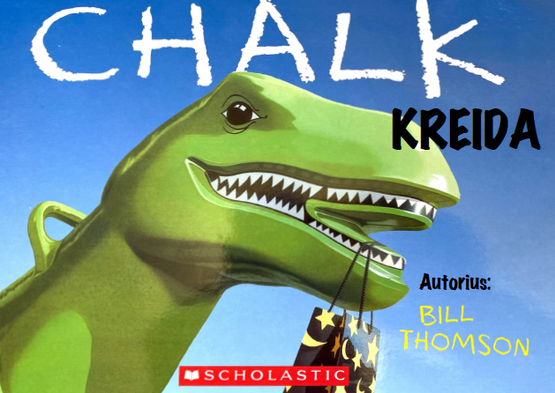
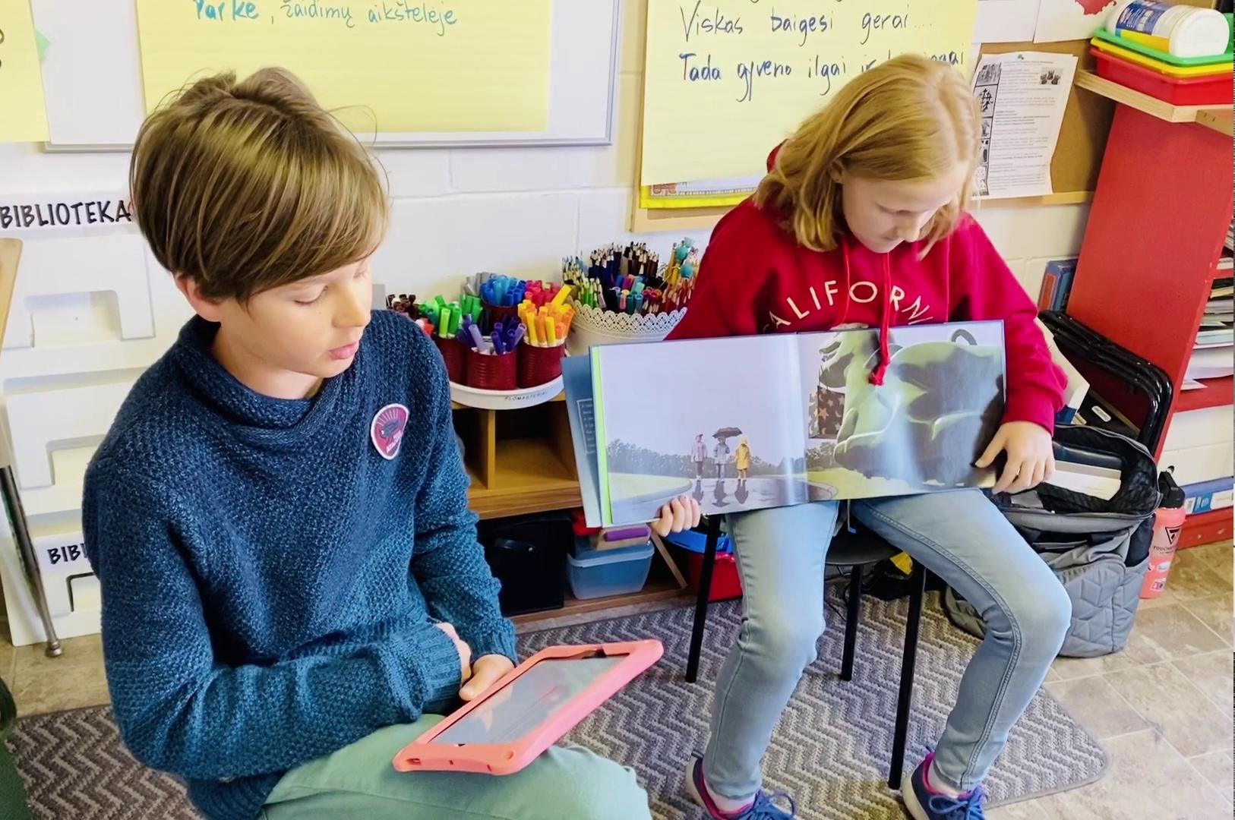
Ta pati knyga - TRYS unikalios pasakojimo KREIDA versijos
Klasės pristatymai: mokinių istorijos ir paskojimai
Dirbame poromis (mokinių rolės: autorius/rašytoja(s), redaktorius/ė).

Slide 19
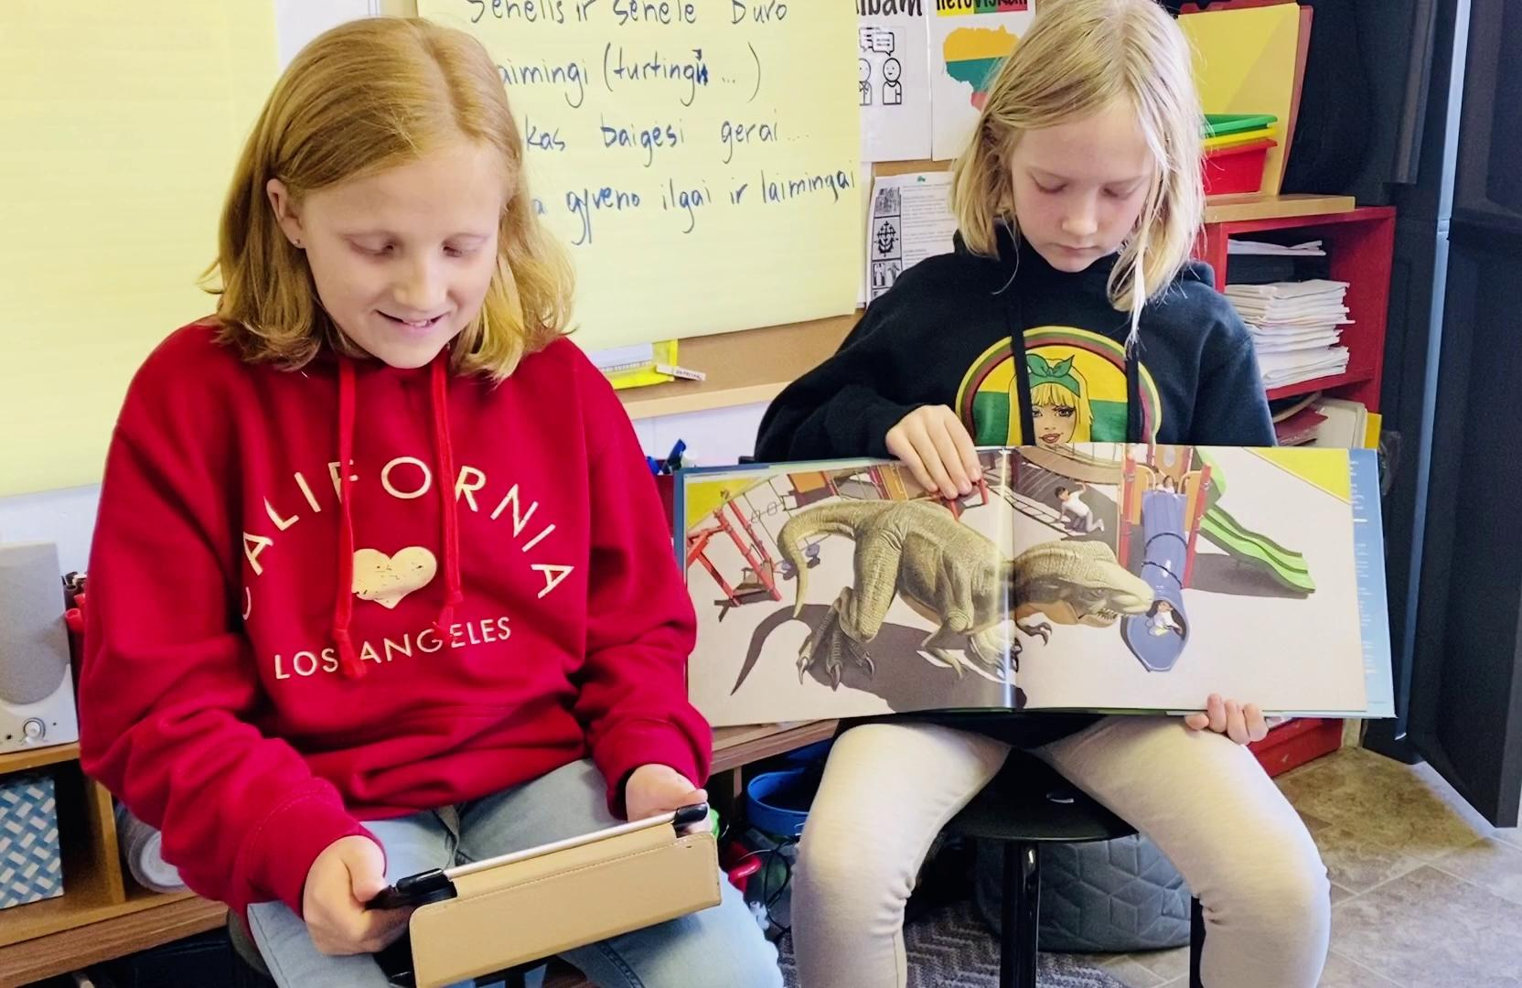
Ta pati knyga - TRYS unikalios pasakojimo KREIDA versijos(Tęsinys)
Klasės pristatymai: mokinių istorijos ir paskojimai
Dirbame poromis (mokinių rolės: autorius/rašytoja(s), redaktorius/ė).

Slide 20
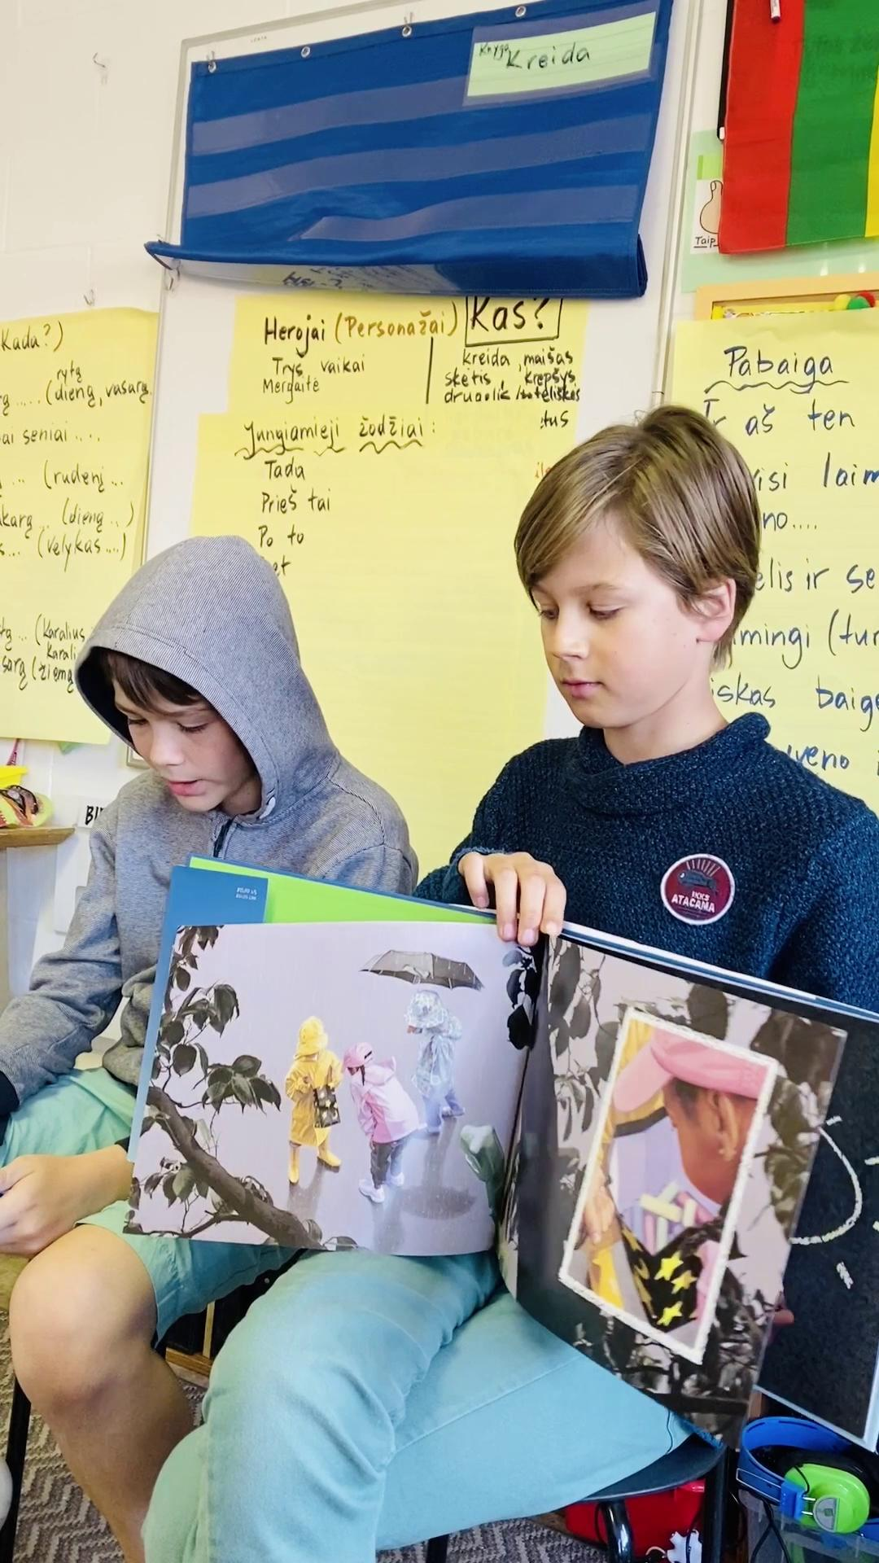
Ta pati knyga - TRYS unikalios pasakojimo KREIDA versijos(Tęsinys)
Klasės pristatymai: mokinių istorijos ir paskojimai
Dirbame poromis (mokinių rolės: autorius/rašytoja(s), redaktorius/ė).

Slide 21
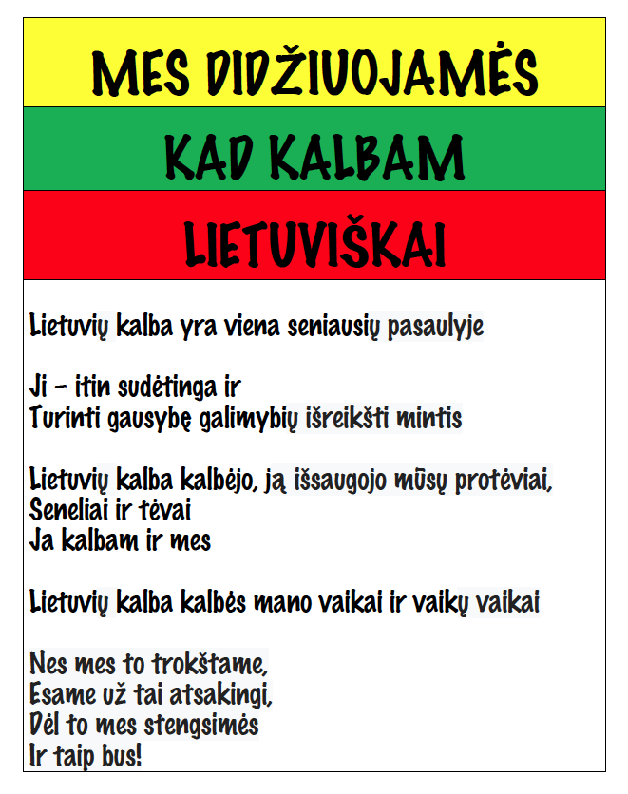
Mūsų klasės mantra
Mes kiekvieną rytą prie arbatos aptariame dienos planus, kas mums sekėsi/nesisekė darant namų darbus, kokių turim klausimų ir tada visi kaip vienas choras perskaitome mūsų klasės mantrą (kairėje), kuri mums padeda ir ateityje padės siekti užsibrėžtų tikslų.

Slide 22
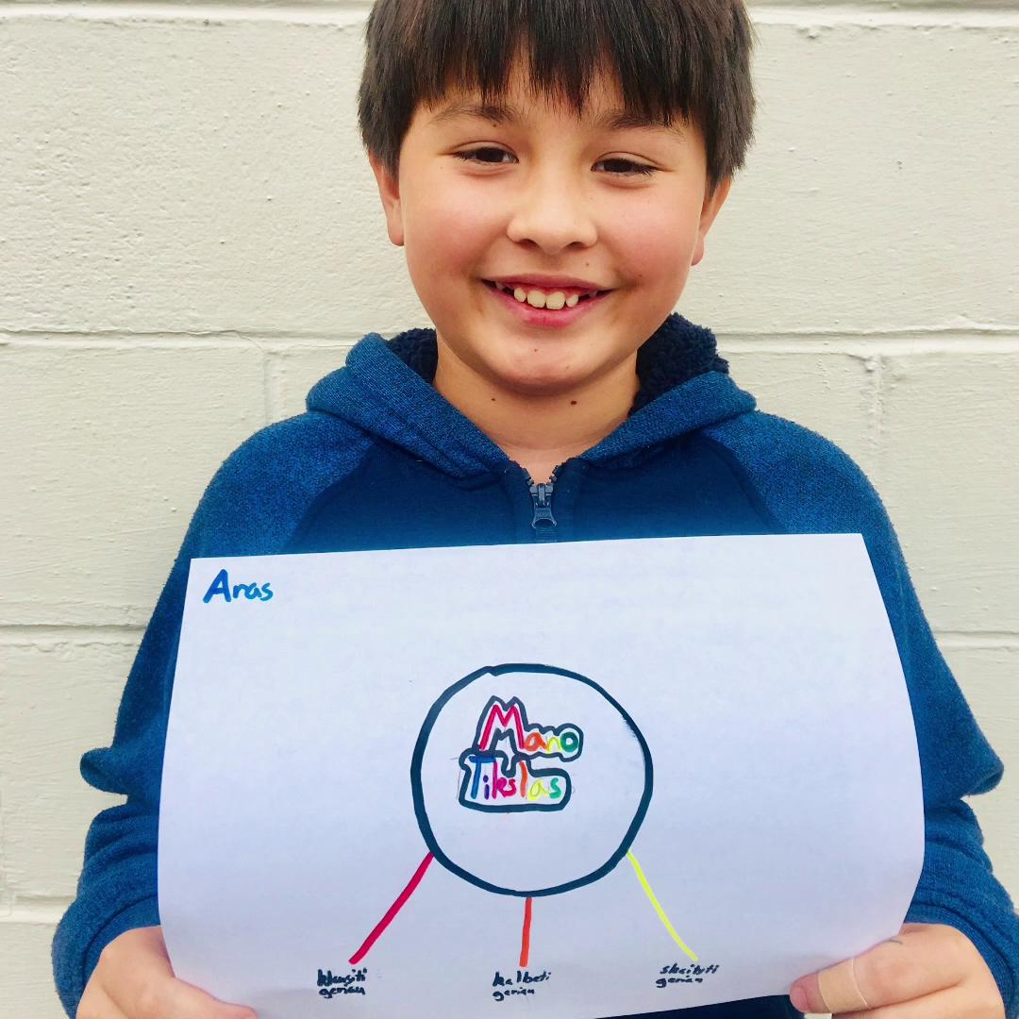
Mūsų tikslai lituanistinėje mokykloje...
San Francisco Lituanistinė Mokykloje „Genys”
mūsų tikslai yra sudaryti sąlygas augti ir puoselėti
lietuvių kalbos ir kultūros su šiuolaikiniais vaikais.

Slide 23
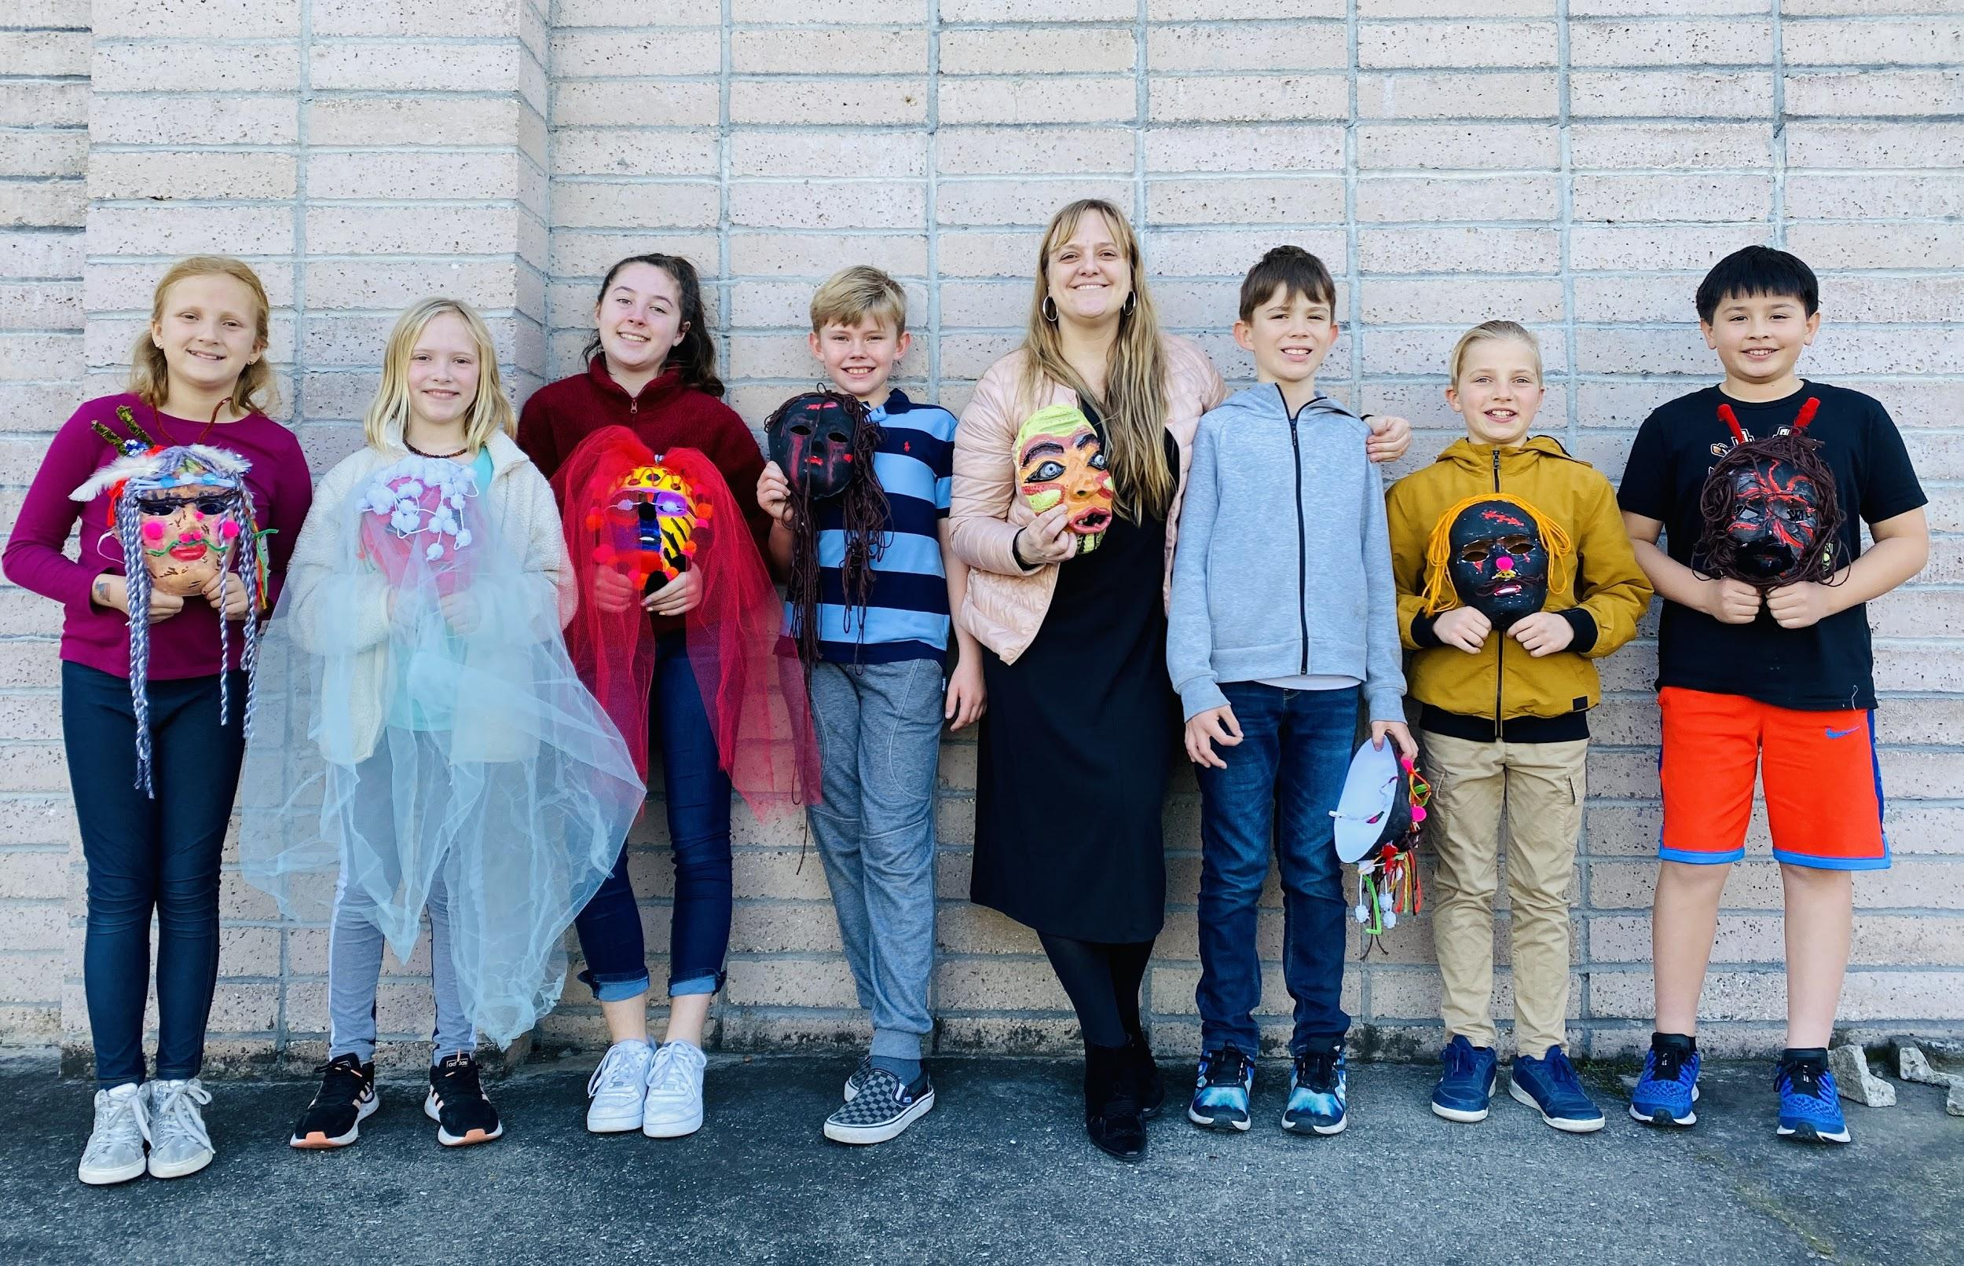
Širdingas
ačiū!
Nuo mokytojos Aistės ir jos mokinių.

